Slide 1







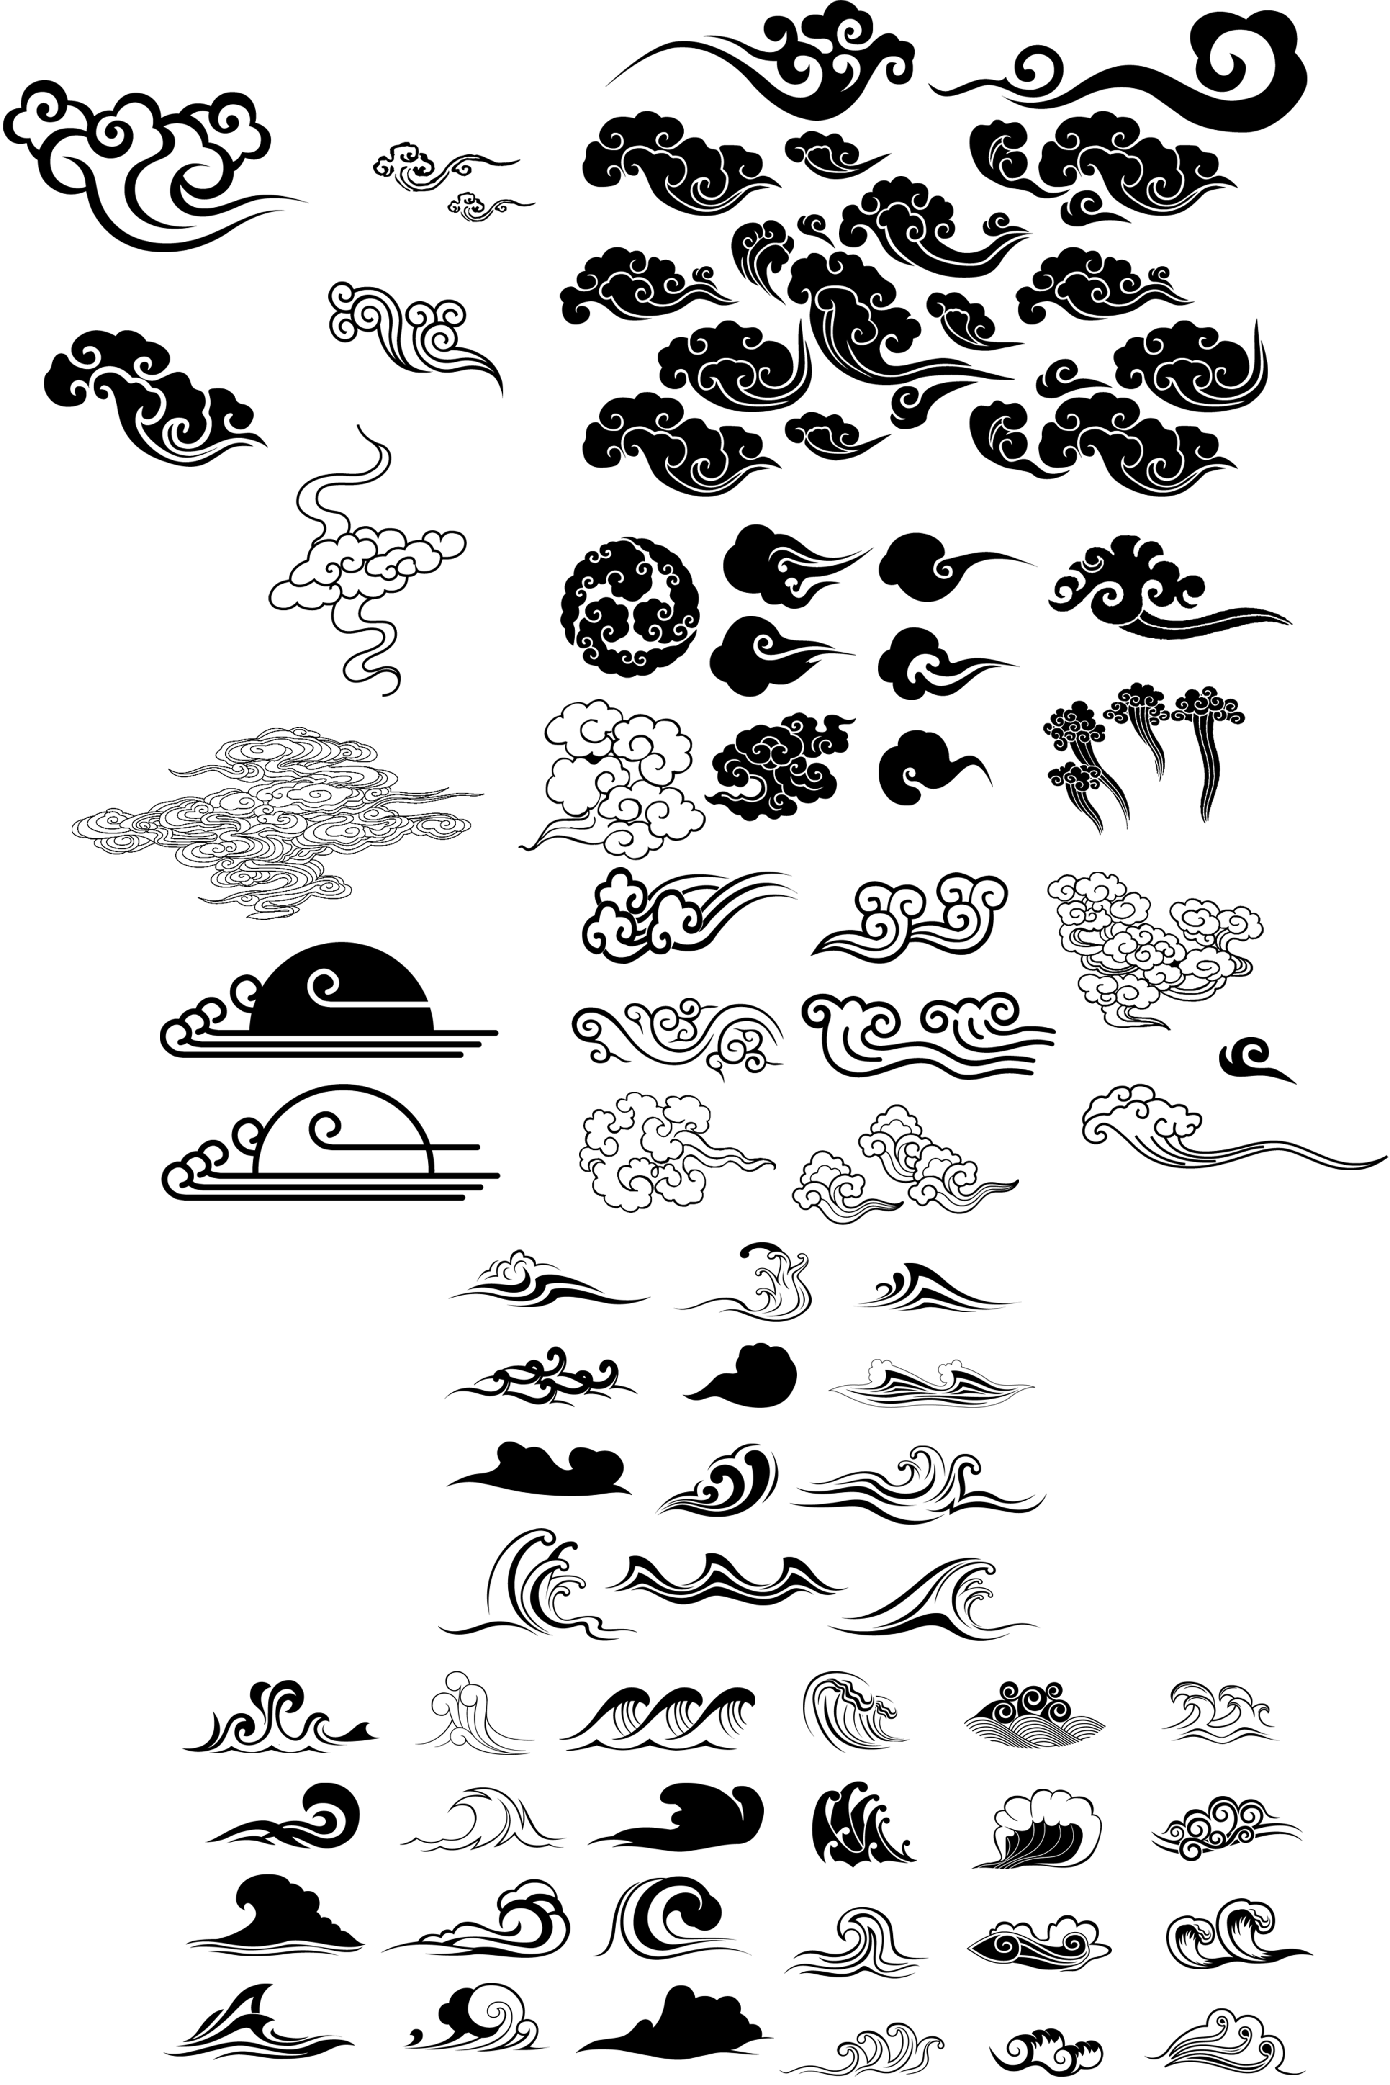
工作总结/工作汇报/工作计划/模板/
中国古代史
经济专题
Notes:
稻壳设计师e2dc,专注中国风，详情链接http://chn.docer.com/works?userid=242725154#!/work_time
稻壳设计师e2dc,专注中国风，详情链接http://chn.docer.com/works?userid=242725154#!/work_time
稻壳设计师e2dc,专注中国风，详情链接http://chn.docer.com/works?userid=242725154#!/work_time
稻壳设计师e2dc,专注中国风，详情链接http://chn.docer.com/works?userid=242725154#!/work_time
稻壳设计师e2dc,专注中国风，详情链接http://chn.docer.com/works?userid=242725154#!/work_time

Slide 2




中国古代经济是中国古代史的核心部分,也是中考的重点。经济史部分以选择题形式出现的频率较高。
古代中国以农业立国,其经济形态就是自给自足的自然经济,其发展的主要表现是农具的改进、农作物的推广、水利工程的兴建。
手工业只是农业的补充,在“重农抑商”政策下,商业发展受到限制,但从唐宋时期开始,商业发展迅速,到宋元时期最为繁荣,而明清时期海禁和“闭关锁国”政策的施行使得商业发展明显受到限制。
解
析
Notes:
稻壳设计师e2dc,专注中国风，详情链接http://chn.docer.com/works?userid=242725154#!/work_time
稻壳设计师e2dc,专注中国风，详情链接http://chn.docer.com/works?userid=242725154#!/work_time
稻壳设计师e2dc,专注中国风，详情链接http://chn.docer.com/works?userid=242725154#!/work_time
稻壳设计师e2dc,专注中国风，详情链接http://chn.docer.com/works?userid=242725154#!/work_time
稻壳设计师e2dc,专注中国风，详情链接http://chn.docer.com/works?userid=242725154#!/work_time

Slide 3
在复习时注意:
(1)要明确古代经济政策体现的是以农为本的思想。核心内容是轻徭薄赋、与民休息,这也是盛世局面出现的重要原因。典型就是盛世局面的出现,如汉代(文景之治、汉武帝大一统、光武中兴)和唐代(贞观之治和开元盛世)。
(2)明确各个时期农业、手工业、商业的发展。这部分注意识记各个朝代的水利工程(都江堰、大运河)、手工业的发展(陶瓷业、纺织业、造船业)、商业发展的表现(都市的繁荣、交子)等内容。这部分有时会结合图片来进行考查。
Notes:
稻壳设计师e2dc,专注中国风，详情链接http://chn.docer.com/works?userid=242725154#!/work_time
稻壳设计师e2dc,专注中国风，详情链接http://chn.docer.com/works?userid=242725154#!/work_time
稻壳设计师e2dc,专注中国风，详情链接http://chn.docer.com/works?userid=242725154#!/work_time
稻壳设计师e2dc,专注中国风，详情链接http://chn.docer.com/works?userid=242725154#!/work_time
稻壳设计师e2dc,专注中国风，详情链接http://chn.docer.com/works?userid=242725154#!/work_time

Slide 4
(3)中国古代经济重心的南移开始于唐安史之乱后,完成于南宋时期。要识记经济重心南移的原因和表现,尤其注意表现经济重心南移的谚语,如“苏湖熟,天下足”等。
Notes:
稻壳设计师e2dc,专注中国风，详情链接http://chn.docer.com/works?userid=242725154#!/work_time
稻壳设计师e2dc,专注中国风，详情链接http://chn.docer.com/works?userid=242725154#!/work_time
稻壳设计师e2dc,专注中国风，详情链接http://chn.docer.com/works?userid=242725154#!/work_time
稻壳设计师e2dc,专注中国风，详情链接http://chn.docer.com/works?userid=242725154#!/work_time
稻壳设计师e2dc,专注中国风，详情链接http://chn.docer.com/works?userid=242725154#!/work_time

Slide 5


古
代
农
业

Slide 6
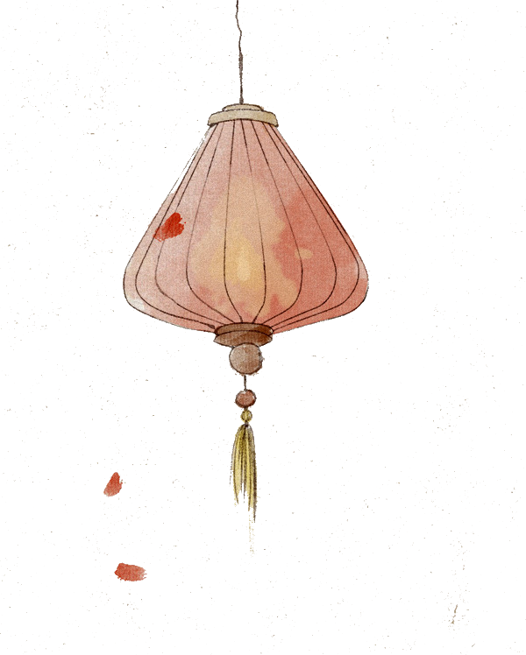

1.战国
(1)措施:商鞅变法。
(2)农业发展表现
农业方面
a.废除井田制,允许土地自由买卖。
b.鼓励耕织,生产粮食、布帛多的人可以免除徭役
战国时期,铁制农具和牛耕的使用进一步推广。

Slide 7
2.西汉
(1)政策:
(2)措施：
A.汉高祖：
B.汉文帝、汉景帝：
汉高祖、文帝、景帝实行休养生息政策。
a.让士兵还乡务农,释放因战乱、饥荒而成为奴婢的人,使其成为平民。b.鼓励人民致力农业生产。c.采取“轻徭薄赋”的政策,减轻农民的赋税,减免徭役及兵役。
a.重视农业生产,提倡以农为本,关心农桑。b.进一步减轻赋税徭役:田赋降到了三十税一。
(3)农业发展表现:
西汉时,通过丝绸之路,核桃、葡萄、石榴、苜蓿等植物传入中原。
3.东汉时措施:
光武帝多次下令释放奴婢,减轻农民的负担。

Slide 8
4.唐朝时措施
(1)唐太宗、武则天:减轻人民的劳役负担,鼓励发展农业生产。
(2)唐玄宗:发展经济,改革税制。
(3)唐朝经济繁荣的表现（农业方面）：
1、生产工具的改进：曲辕犁、筒车。2、水利工程的修建。3、垦田面积扩大
5.宋朝时农业发展表现：
1)水稻
a.由越南传入的占城稻在北宋时推广到东南地区;南方农民培育出许多优良品种。
b.水稻也在北方得到较大推广,宋朝时水稻产量跃居粮食作物产量首位。
c.长江下游和太湖流域一带成为全国最重要的粮仓(“苏湖熟,天下足”或“苏常熟,天下足”)。

Slide 9
5.宋朝时农业发展表现：
(2)经济作物
a.南方各地普遍种植茶树,产茶的州县增加。
b.南宋后期,棉花的种植区由广东、福建向北推进到江淮和川蜀一带。
6.明朝时农业发展表现
引进了原产美洲的玉米、甘薯、马铃薯、花生、向日葵等。

Slide 10

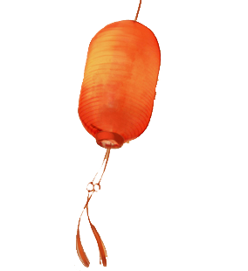
7、拓展延伸
⑴ 耕作方式
原始社会：
商周时期：
两汉时期：
农业刀耕火种，使用石木农具
出现青铜农具，集体劳作
铁器牛耕成为主要耕作方式，以家庭为单位，小农经济模式运用
隋唐时期：曲辕犁是耕作技术发展的典例
⑵ 生产工具：
石器（远古居民）→青铜工具（商朝、西周）→铁犁、牛耕：春秋时期开始使用，战国时期广泛使用，使土地的利用率和农作物产量显著提高→曲辕犁、筒车：唐朝

Slide 11
⑶ 水利工程：
大禹治水→都江堰：战国时期李冰修建，使成都平原变得“水旱从人，不知饥馑”，获得“天府之国”之称→灵渠（沟通长江水系和珠江水系）、江南运河、秦渠：秦朝→隋朝大运河（促进了南北经济的交流）→会通河和通惠河（京杭大运河）：元朝。促进了我国农业发展，经济的交流与发展

Slide 12
4、主要农作物：
（1）最早种植水稻——
（2）最早种粟和蔬菜——
河姆渡原始居民；
半坡原始居民；
（3）从西域引进葡萄、石榴、胡麻、胡萝卜等农作物——汉代丝绸之路；
（4）北宋引进占城稻，南宋时太湖流域成为全国重要的粮仓；
（5）明代引进玉米、甘薯等高粮食产物，引进马铃薯、花生等

Slide 13
5、农学巨著：
（1）《齐民要术》：北朝农学家贾思勰著，是我国现存第一部完整的农业科学著作；
（2）《天工开物》：明朝科学家宋应星，总结了明代农业和手工业生产技术，是“中国17世纪的工艺百科全书

Slide 14
古
代
手
工
业

Slide 15

1、青铜铸造业：
（1）原始社会末期产生；夏朝种类逐渐增多；商朝时是灿烂时期；西周种类更加丰富；
（2）代表：司母戊鼎：世界上现存最大的青铜器；四羊方尊
手工业方面
2、丝织业：
①丝绸之路的开通，中国的丝织品运到欧洲，丝织技术处于世界领先地位；
②北宋时，南方丝织业胜过北方，蜀地丝织品“号为冠天下”。江浙的丝绸产量高；
③明清时期，丝织业空前发展，苏州、杭州、南京成为著名的丝织中心，明朝后期在江南地区出现了“机户出资、机工出力”的资本主义萌芽；

Slide 16
3、棉纺织业：
宋代时从海南岛兴起，元朝时棉纺织业发达，黄道婆推广先进的棉纺织技术；松江是元、明两代的纺织重心。
手工业方面
4、制瓷业：
（1）唐朝：唐三彩、越窑青瓷、邢窑白瓷；
（2）北宋：景德镇成为著名的瓷都，南宋时江南地区已成为制瓷业重心
（3）明朝制瓷工艺更加高超：景德镇成为全国的制瓷中心
5、造船业：
（1）宋朝的造船业居当时世界首位，东南沿海的广州、泉州等地，都有发达的造船业；
（2）北宋时，指南针制成并开始应用于航海事业，南宋时广泛应用于航海；
（3）明朝郑和下西洋，航海规模大、路程远，显示出了明朝造船业的发达

Slide 17
6、古代手工业发展的基本特点
①中国古代手工业的发展水平长期领先于世界。
②古代手工业大致可以分为官营手工业、家庭手工业和私营手工业。
③官营手工业主要面向皇室和贵族，基本上不属于商品生产。
④家庭手工业和小农经济紧密结合，构成了中国稳固的自然经济形态。
⑤私营手工业集中于城镇，在明清时期出现了资本主义萌芽，但私营手工业始终未能摆脱封建制度的阻碍发展成为工场手工业的水平。
手工业方面

Slide 18

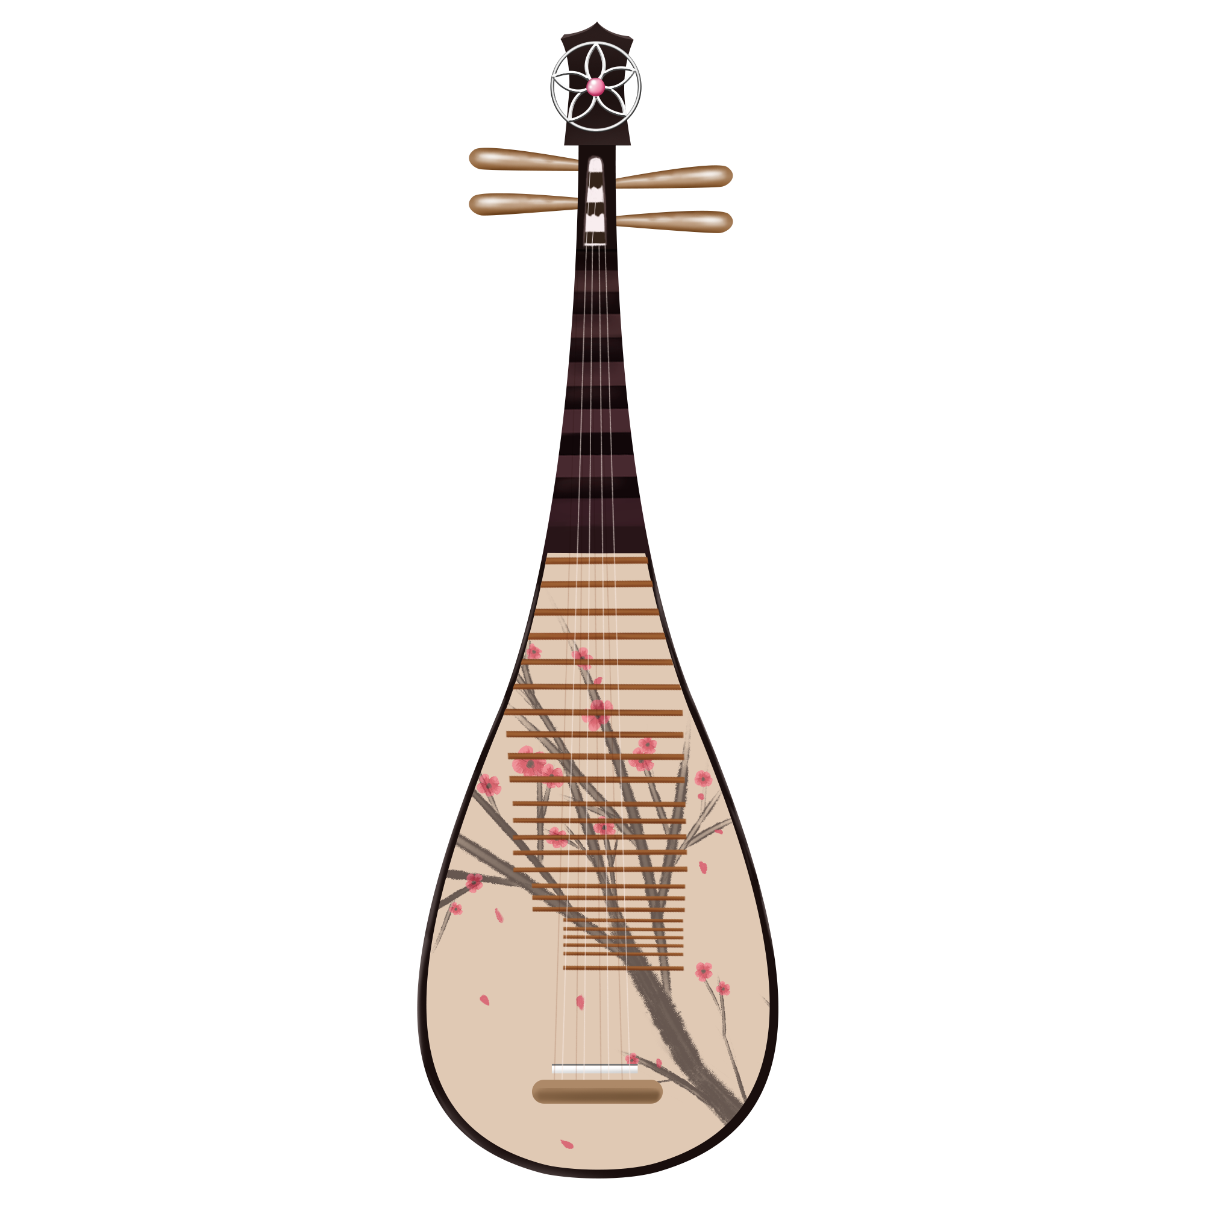
古
代
商
业

Slide 19
商业
1.战国时措施
商鞅变法: 统一度量衡。
2.秦朝时措施
(1)统一货币: 以秦国的圆形方孔半两钱作为标准货币,在全国流通。
(2)统一度量衡: 以秦制为基础,统一度量衡制度,所有度量衡用器由国家统一监制。
(3)车同轨: 统一车辆和道路的宽窄,修筑贯通全国的道路。

Slide 20
3.西汉
(1)措施
汉武帝：
a.把铸币权收归中央,统一铸造五铢钱。
b.在全国各地设盐铁官,盐铁经营权收归国有,实行盐铁官营、专卖。
c.在全国范围内统一调配物资,平抑物价。
(2)商业发展表现
丝绸之路是古代东西方往来的大动脉,促进了中国同其他国家和地区的贸易与文化交流。
4.隋朝时措施
统一南北币制和度量衡制度

Slide 21
5.唐朝时商业发展表现
(1)商业十分繁荣,水陆交通发达,贸易往来频繁。
(2)出现繁华的大都市。长安是当时中国政治、经济和文化交往的中心,也是一座国际性的大都会。
6.两宋时商业发展表现
商业的繁荣超过了前代。
(1)商业城市:开封和杭州,其人口多达百万。
(2)海外贸易繁荣:中国成为当时世界上从事海外贸易的重要国家。
(3)北宋时期出现了世界上最早的纸币:交子。

Slide 22
7.元朝时商业发展表现
元大都是当时北方最大的经济中心和商品集散地。
8.明朝时商业发展表现
明朝的商品经济相当活跃,北京和南京是全国性的商贸城市,还出现了数十座较大的商业城市;出现了有名的商帮,如晋商、徽商

Slide 23
9.清朝
(1)措施
清朝时,实行“闭关锁国”政策,严格限制对外贸易。
(2)商业发展表现
1757年,清政府下令关闭了其他港口,只开放广州一处作为对外通商口岸,并规定由朝廷特许的“广州十三行”统一经营对外贸易。
10.我国古代货币制度的演变
(1)秦朝:统一货币,以秦国的圆形方孔半两钱作为标准货币,在全国流通。
(2)西汉:把铸币权收归中央,统一铸造五铢钱。
(3)隋朝:统一南北币制。
(4)两宋:使用纸币——交子。

Slide 24
11. 影响古代商业发展的因素
（1）国家政局：国家统一，社会稳定，有利于商品交换的发展；国家四分五裂，战乱不止，严重影响商品交换的开展。
（2）农业和手工业的发展状况：农产品和手工业品的增加，需要交换，这就促进了商业活动的开展。
（3）国内交通和中外交通的状况：隋朝开通的大运河，有利于国内贸易的发展。路上丝绸之路和海上丝绸之路的畅通，有利于对外贸易的发展。
（4）货币的统一与发展：纸币的出现，便利了商品交换的进行。
（5）政府采取的政策：重农抑商政策及闭关锁国政策都严重阻碍了国内外商业贸易的发展

Slide 25
12. 中国古代商业发展的趋势
（1）商业场所变化：从城市——草市——专业化集市
（2）交易内容变化：从土特产品——农副产品——手工业品
（3）交易媒介变化：从无物交换——一般等价物——金属货币——纸币
（4）交易领域变化：从流通领域——生产领域
（5）商人组织的变化：从血缘——地缘（商帮）
（6）交易范围扩大：明清长途贩运出现

Slide 26
13. 全面理解明清时期出现的资本主义萌芽
（1） 出现时间：明代中后期出现，清朝缓慢发展
（2）产生的基本条件：社会生产力和商品经济的发展
（3）最早出现的地区和行业：江南（苏州、杭州）；丝织业
（4）主要特征：“机户出资，机工出力”，雇佣关系出现
（5）缓慢发展的原因：根本原因：腐朽落后的封建制度的束缚是资本主义萌芽发展缓慢的根本原因

Slide 27
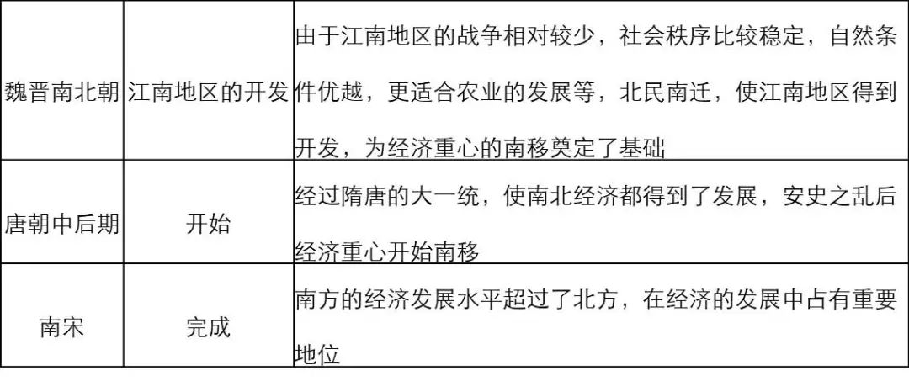
14. 古代经济重心的南移

